Slide 1
CSE Lab 인턴 프로그램
2024.07.16
김채린

Slide 2
목차
빅넘버 연산 수정
덧셈, 뺄셈
곱셈
분할곱셈
Operand Scanning
Product Scanning

Slide 3

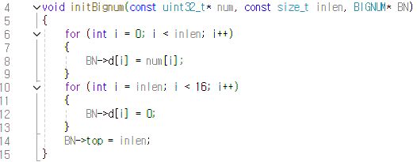
빅넘버 연산 수정
- 덧셈, 뺄셈
bn.h / bn.c
＜추가 코드＞

Slide 4
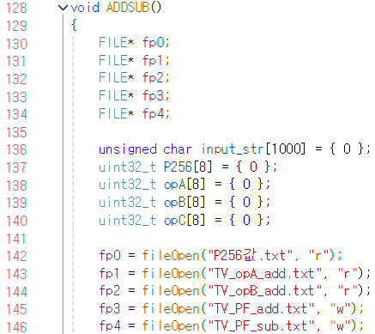
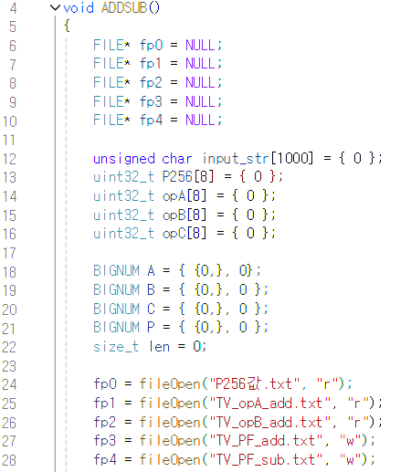
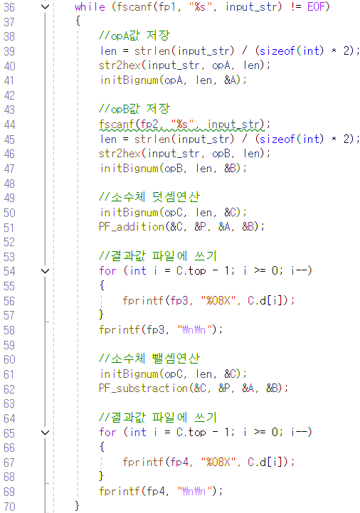
빅넘버 연산 수정
- 덧셈, 뺄셈
test.c
＜기존 코드＞
＜수정 코드＞

Slide 5
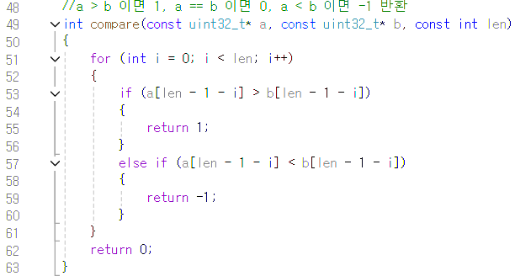
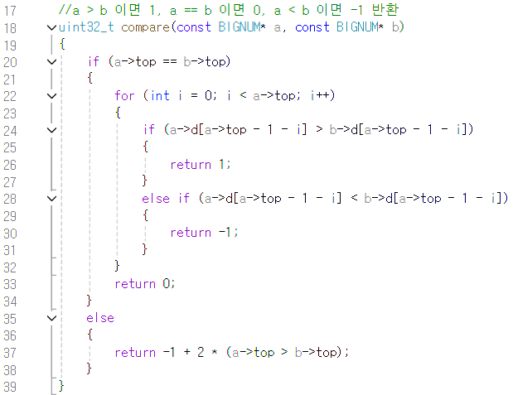
빅넘버 연산 수정
- 덧셈, 뺄셈
bn.c
＜기존 코드＞
＜수정 코드＞
먼저 a, b의 길이를 보고 비교

Slide 6
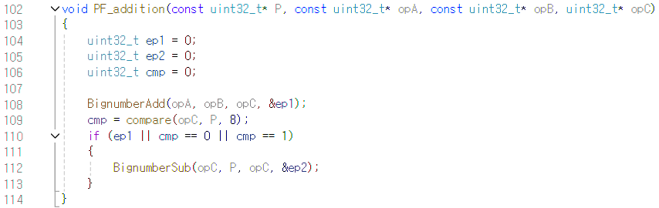
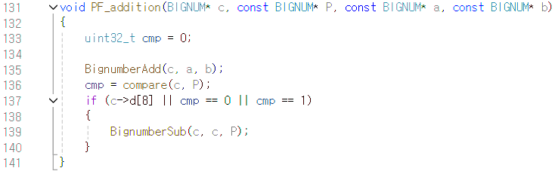
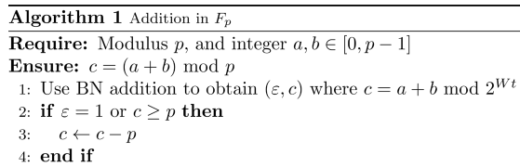
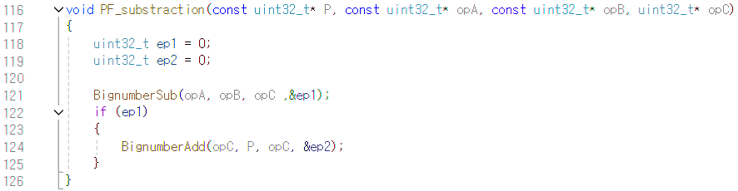
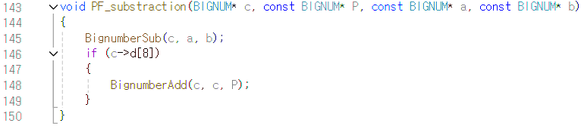
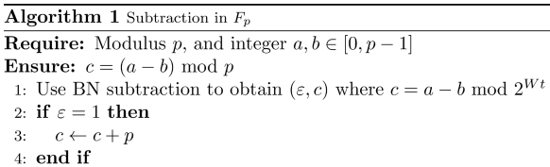
빅넘버 연산 수정
- 덧셈, 뺄셈
bn.c
소수체 덧셈
＜기존 코드＞
＜수정 코드＞
소수체 뺄셈
＜기존 코드＞
＜수정 코드＞

Slide 7
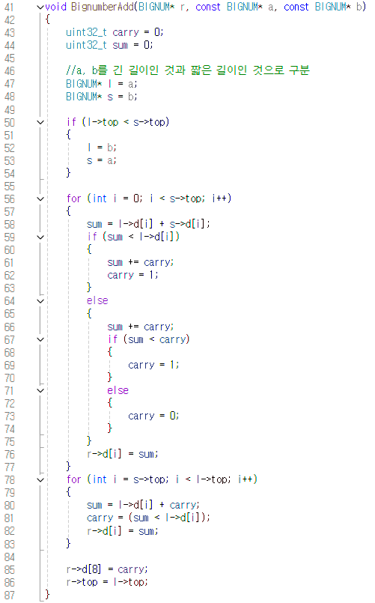
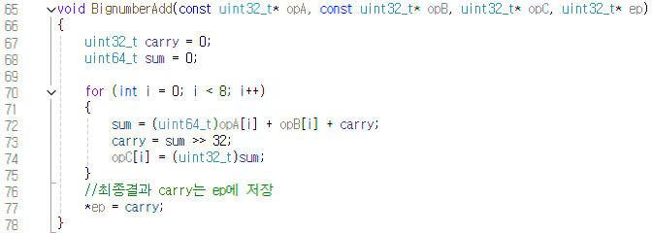
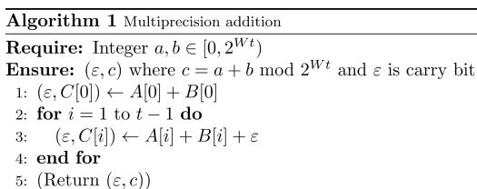
빅넘버 연산 수정
- 덧셈, 뺄셈
bn.c
＜수정 코드＞
알게된 점
빅넘버 덧셈
const BIGNUM* a, b의 값을 수정할 수 있다.
a, b 포인터가 가리키는 곳의 값은 수정 못하지만
a, b 포인터의 값은 수정이 가능
＜기존 코드＞
캐리 발생 조건
l->d[i] + s->d[i] + carry 에서
각각의 덧셈 따로 carry가 발생하는지 확인
T = l->d[i] + s->d[i], if T < l->d[i]
Z = T + carry, if Z < carry
둘 중 하나라도 해당하면 다음 carry = 1

Slide 8
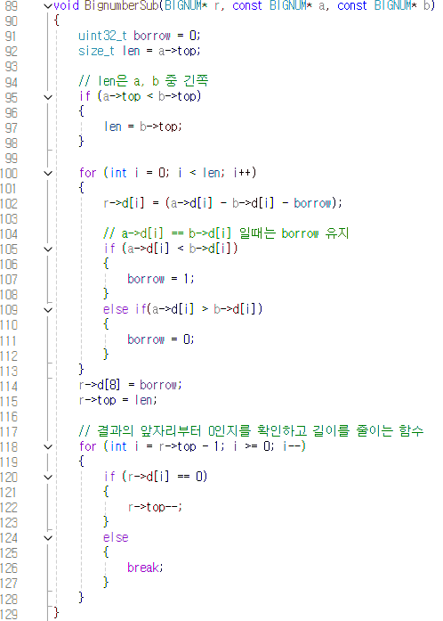
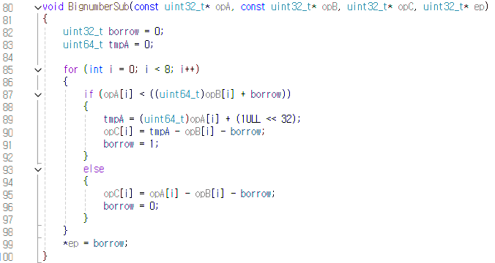
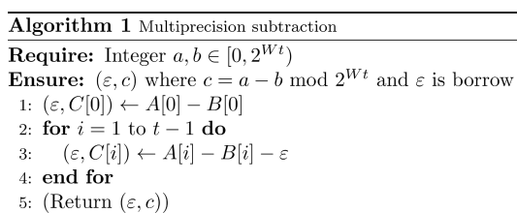
빅넘버 연산 수정
- 덧셈, 뺄셈
bn.c
＜수정 코드＞
빅넘버 뺄셈
＜기존 코드＞
바로우 발생 조건
If a->d[i] < b->d[i]
If a->d[i] = b->d[i] and borrow = 1
둘 중 하나라도 해당하면 다음 borrow = 1

Slide 9
빅넘버 연산 수정
- 덧셈, 뺄셈
bn.c
빅넘버 뺄셈
의문점
＜수정 코드＞
빌려오기 계산을 어떻게 구현해야 맞게 표기가 될까?
해결방법
-> 그대로 정수끼리 빼 주면 됨
-> signed 값(2의 보수)이랑 빌려와서 계산한 값의 표기가 같기 때문
-> 계산 결과로 나온 signed 값을 unsigned 변수에 넣으면 됨
Ex) 3 – 5 = -2
0011(3) – 0101(5) = 1110(-2)
10011(19) – 0101(5) = 1110(14) (앞자리에서 16을 빌려왔을 때)
1110 = - 8 + 4 + 2
1110 = 16 - 8 + 4 + 2 = 8 + 4 + 2
-> 빌려온 계산이 unsigned 표기와 같아짐

Slide 10
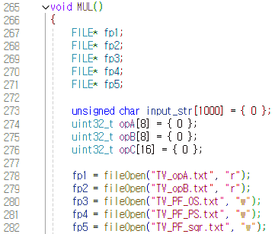
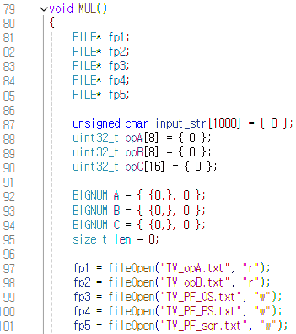
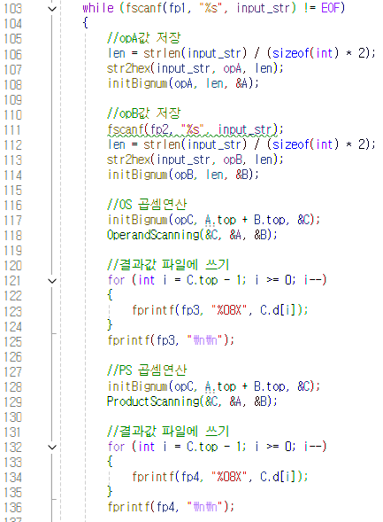
빅넘버 연산 수정
- 곱셈
test.c
＜기존 코드＞
＜수정 코드＞

Slide 11
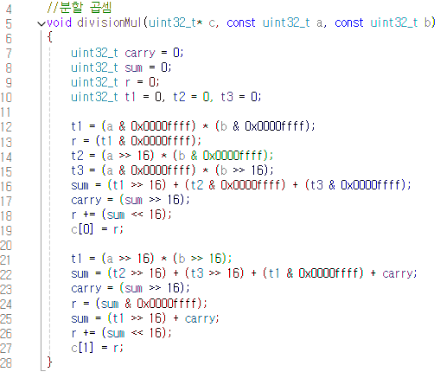
빅넘버 연산 수정
- 곱셈
mul.c
분할 곱셈
＜추가 코드＞
uint64_t를 사용하지 않고 32bit 정수 곱셈을 하기 위해서
결과는 uint32_t 배열에 저장
16bit
AH
AL
BH
BL
AL
BL
+carry
AH
BL
AL
BH
+carry
AH
BH
32bit
C[1]
C[0]

Slide 12
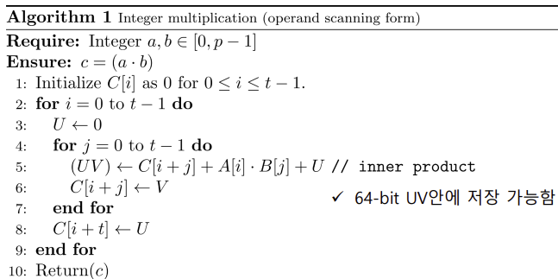
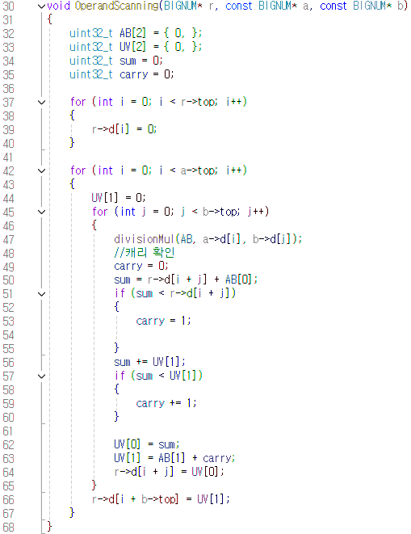
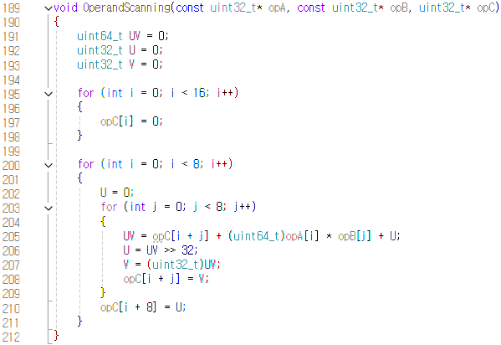
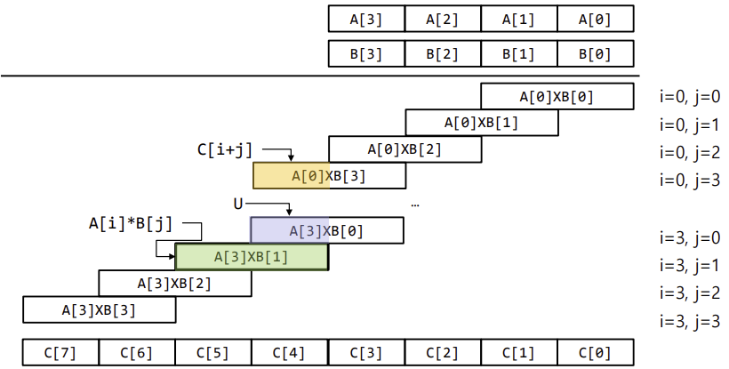
빅넘버 연산 수정
- 곱셈
mul.c
Operand Scanning
＜수정 코드＞
＜기존 코드＞
+carry
AB[1]
AB[0]
= A[i] x B[j]
C[i + j]
UV’[1]
UV[1]
UV[0]
= AB[1] + carry
= AB[0] + C[i + j] + UV’[1]
C[i + j]

Slide 13
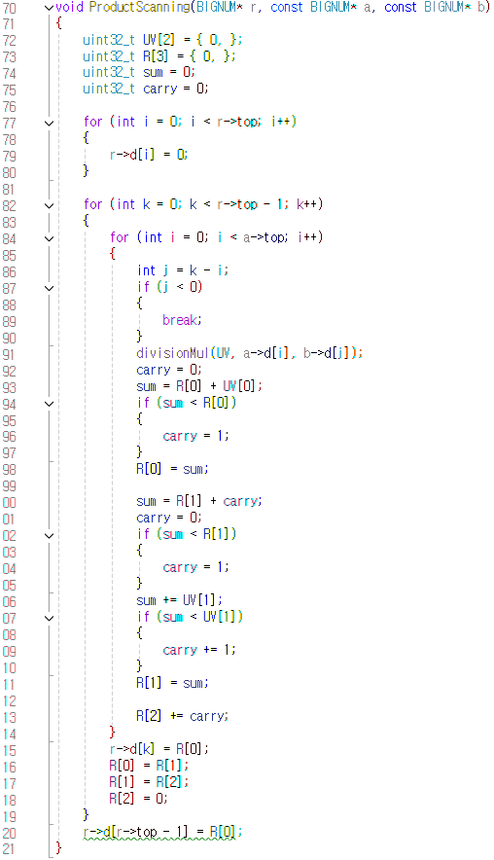
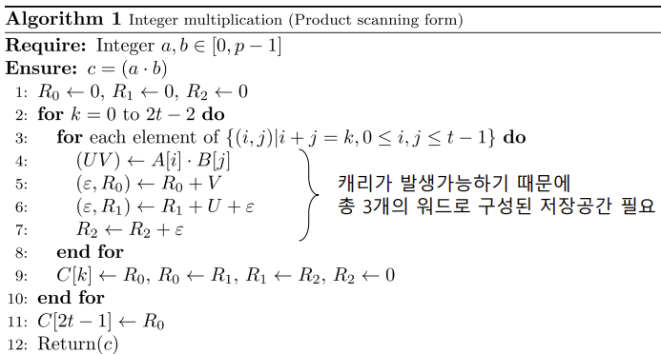
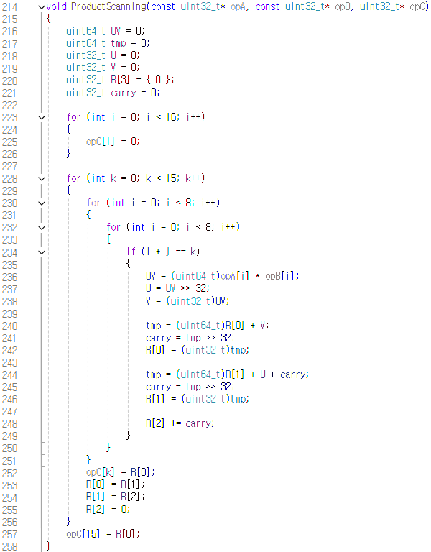
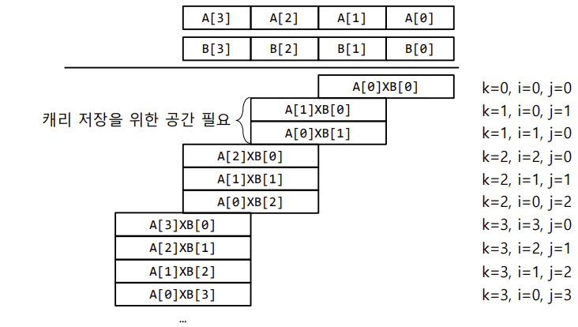
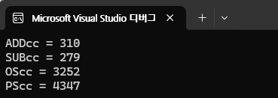
빅넘버 연산 수정
- 곱셈
mul.c
Product Scanning
＜수정 코드＞
＜기존 코드＞
차이점
OS에서는 R이라는 저장공간을 사용하지는 않는 대신
r->d[i]로 메모리 공간에 여러 번 접근
PS에서는 저장공간 R을 더 사용함
그 대신 한 번에 다 더해서 r->d[i]에 씀
-> PS는 OS보다 메모리 접근 횟수가 줄어드니까 그만큼 시간이 단축될 수 있다
C[7]
C[6]
C[5]
C[4]
C[3]
C[2]
C[1]
C[0]
+carry
+carry
k = 2
R[2]
R[1]
R[0]
UV[1]
UV[0]
= A[i] x B[j]
…
R[2]
R[1]
R[0]
C[ｋ]
R[2] = 0
R[1]
R[0]

Slide 14
Q&A
chearin0410@kookmin.ac.kr

